Slide 1
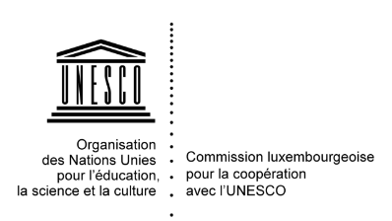




Participez au plan de gestion
« UNESCO - Luxembourg, vieux quartiers et fortifications »
Ouverture de la séance – 9h00
Partie I UNESCO Site Management
Partie II « Best Practices »
Partie III Discussion
12h15 Vin d’honneur offert par la ville de Luxembourg

Slide 2
Participez au plan de gestion
« UNESCO - Luxembourg, vieux quartiers et fortifications »
Mot de bienvenue par Madame Simone Beck, Présidente de la Commission luxembourgeoise pour la coopération avec l‘UNESCO

Slide 3
Participez au plan de gestion
« UNESCO - Luxembourg, vieux quartiers et fortifications »
Discours de bienvenue par Monsieur Serge Wilmes
Premier échevin de la Ville de Luxembourg

Slide 4
Participez au plan de gestion
« UNESCO - Luxembourg, vieux quartiers et fortifications »
Discours de bienvenue par Monsieur Guy Arendt
Secrétaire d’Etat à la Culture

Slide 5

Participez au plan de gestion
« UNESCO - Luxembourg, vieux quartiers et fortifications »
Projection du film Luxembourg #YOURWORLDHERITAGE
Réalisé en coopération avec

Slide 6
Participez au plan de gestion
« UNESCO - Luxembourg, vieux quartiers et fortifications »
Partie I UNESCO Site Management
UNESCO Site Management Luxembourg. Les missions du plan de gestion.
Robert L. Philippart, UNESCO Site Manager Luxembourg
Wie erstellt man einen strategischen UNESCO Managementplan?
Michael Kloos Professor an der Rhein-Main University of Applied Sciences" &"michaelkloos planning and heritage consultancy

Slide 7
Participez au plan de gestion
« UNESCO - Luxembourg, vieux quartiers et fortifications »
UNESCO Site Management Luxembourg. Les missions du plan de gestion. Robert L. Philippart, UNESCO Site Manager Luxembourg

Slide 8
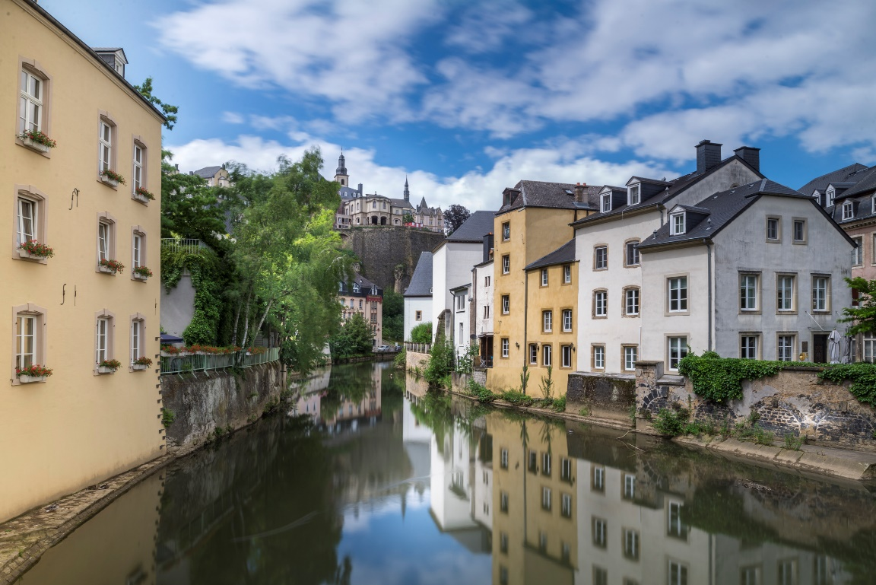
UNESCO Site Management Luxembourg. Les missions du plan de gestion.
Convention de l’UNESCO sur le patrimoine mondial
2018: 1092 biens protégés
- 845 biens culturels,
-209 biens naturels
-38 biens mixtes
17 décembre 1994: « Luxembourg, vieux quartiers et fortifications » devient patrimoine mondial à valeur universelle exceptionnelle.
3 porteurs du projet:
Commission luxembourgeoise pour la coopération avec l’UNESCO
Service des Sites et Monuments Nationaux
Ville de Luxembourg
© Vic Fischbach

Slide 9
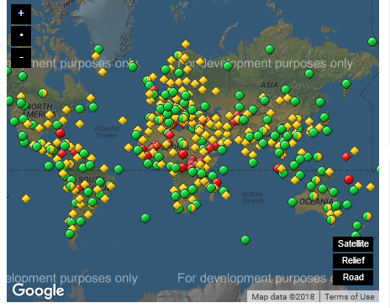
UNESCO Site Management Luxembourg. Les missions du plan de gestion.
Procédures d’admission
Le Centre du Patrimoine Mondial au sein de l’UNESCO
statue chaque année sur les candidatures à l’inscription sur la Liste,
examine l’état de conservation des sites du patrimoine mondial,
formule des recommandations voire une inscription sur la Liste du Patrimoine en péril, et même un désinscription de la liste.
Le Comité du patrimoine mondial est composé de 21 représentants des Etats parties.
© unesco.org

Slide 10
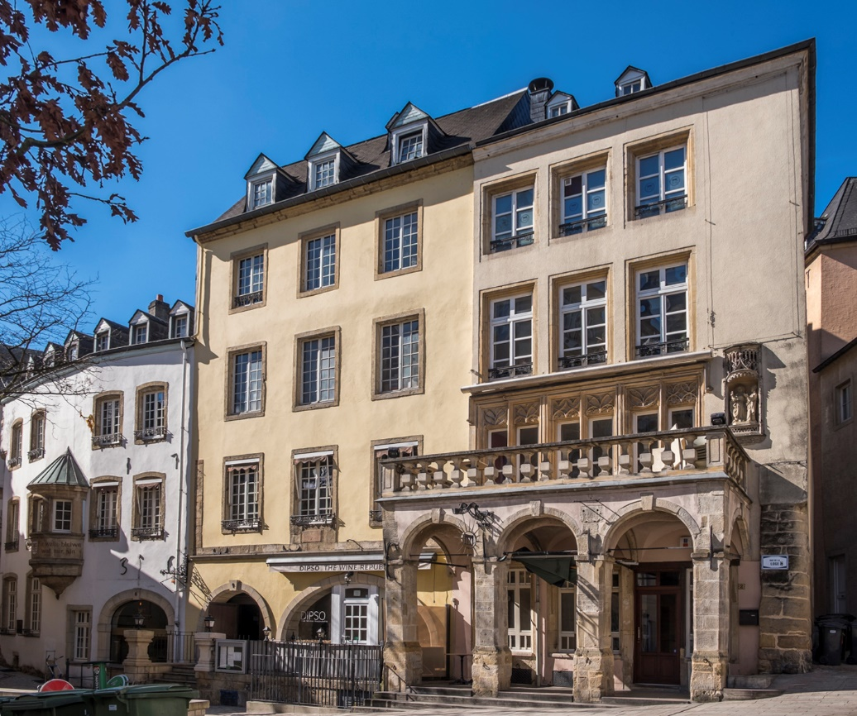
UNESCO Site Management Luxembourg. Les missions du plan de gestion.
Quelques définitions:
Patrimoine culturel: monuments, œuvres architecturales, éléments ou structures à caractère archéologique, inscriptions, grottes.
Les ensembles: groupes de constructions isolées ou réunies, qui en raison de leur architecture, de leur unité, ou de leur intégration dans le paysage présentent un ensemble.
Les sites: oeuvres de l’homme ou œuvres conjuguées de l’homme et de la nature, ainsi que les sites archéologiques qui ont une valeur universelle exceptionnelle du point de vue historique, esthétique, ethnologique.
© Vic Fischbach

Slide 11
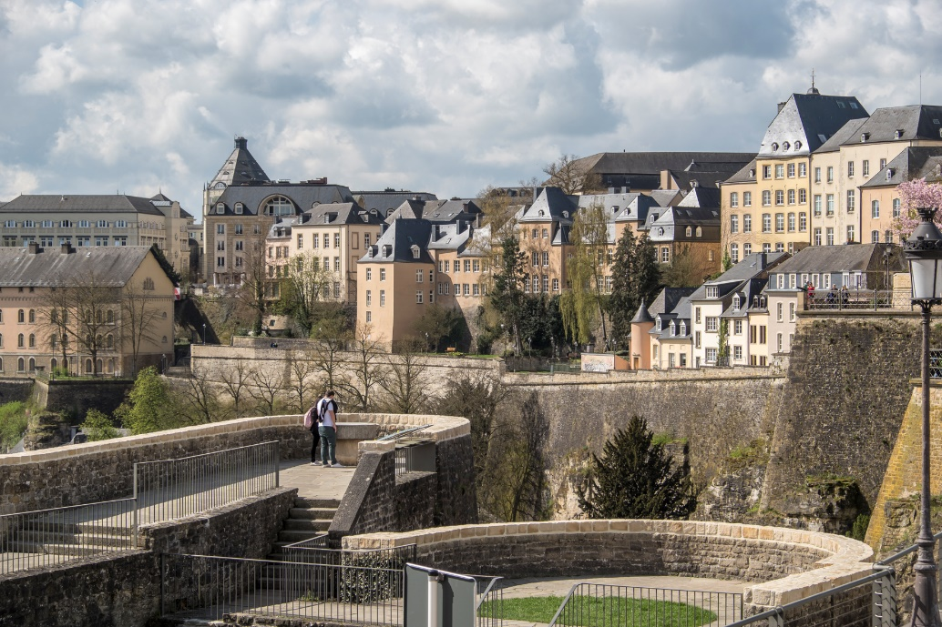
UNESCO Site Management Luxembourg. Les missions du plan de gestion.
Le paysage urbain historique:
Stratification de valeurs et d’attributs culturels et naturels, dépassant les notions de «centre historique» ou « d’ensemble historique » pour inclure le contexte urbain plus large ainsi que son environnement géographique:
topographie, géomorphologie, hydrologie;
environnement bâti, historique ou contemporain;
espaces verts et jardins;
perceptions et relations visuelles;
pratiques économiques et valeurs sociales;
dimensions immatérielles du patrimoine;
© Vic Fischbach

Slide 12
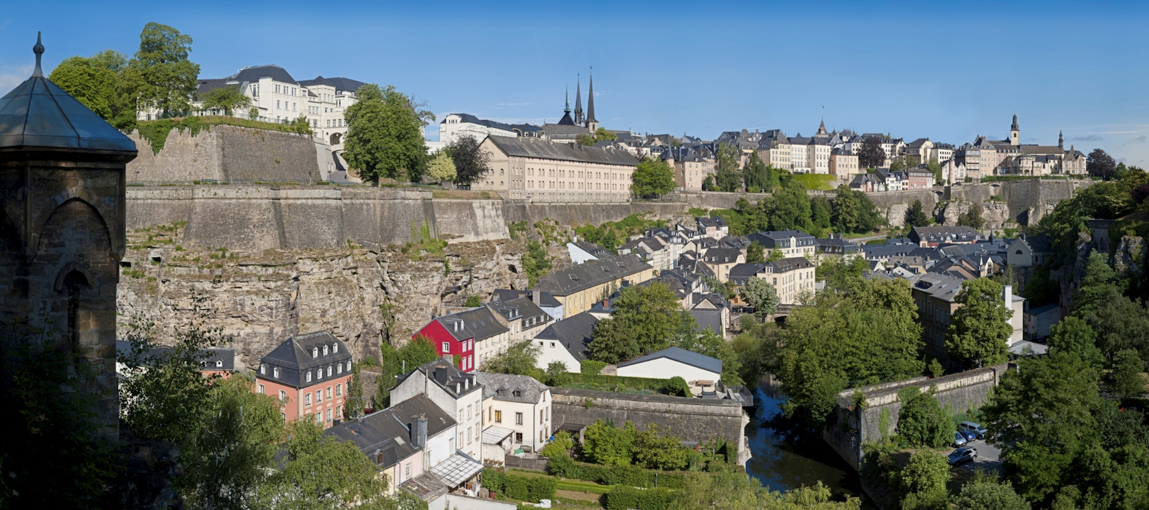
UNESCO Site Management Luxembourg. Les missions du plan de gestion.
Authenticité:
Si leurs valeurs culturelles sont exprimées de manière véridique et crédible à travers leur forme et conception, leurs matières, fonctions et usages. Les attributs comme l’esprit et l’impression sont d’importants indicateurs.
©Vic Fischbach
Intégrité:
  - avoir une taille suffisante des caractéristiques
  - bon état physique, contrôle des processus de détérioration.

Slide 13
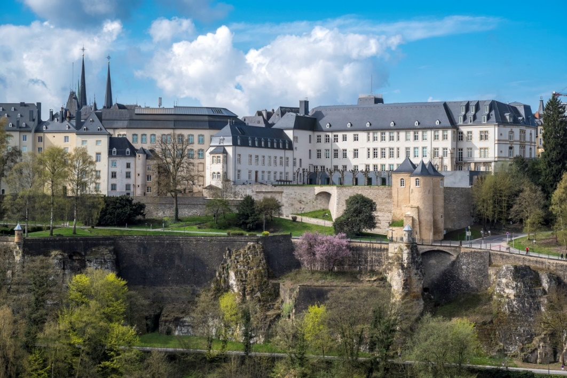
UNESCO Site Management Luxembourg. Les missions du plan de gestion.
Répondre à au moins à un de 10 critères:
N°4 offrir un exemple éminent d’un type de construction ou d’ensemble architectural ou technologique ou de paysage illustrant une période ou des périodes significatives de l’histoire humaine.
« Les vieux quartiers et les fortifications de la ville de Luxembourg montrent, dans un environnement naturel saisissant, des vestiges impressionnants de l’ancienne cité. Luxembourg, dont la fondation date de 963, a joué un rôle important dans l’histoire européenne des siècles durant »
(18e session du Comité pour le patrimoine mondial, réuni à Phuket du 12 au 17 décembre 1994. »
© Vic Fischbach

Slide 14
UNESCO Site Management Luxembourg. Les missions du plan de gestion.
Stratification historique:
10e S
Sigefroi
11-15e S.
Comtes et Ducs de Luxembourg
Kruedelspforte, églises et couvents
15e S.
Bourguignons
Mur de Wenceslas et contrescarpe
16e et 17e S.
18e S.
Régime espagnol
Mur bastionné et contrescarpe
Régime autrichien
Ecluse du Grund, casemates
19e S.
Régime prussien
Hôpital militaire, viaducs, casernes, forts détachés

Slide 15
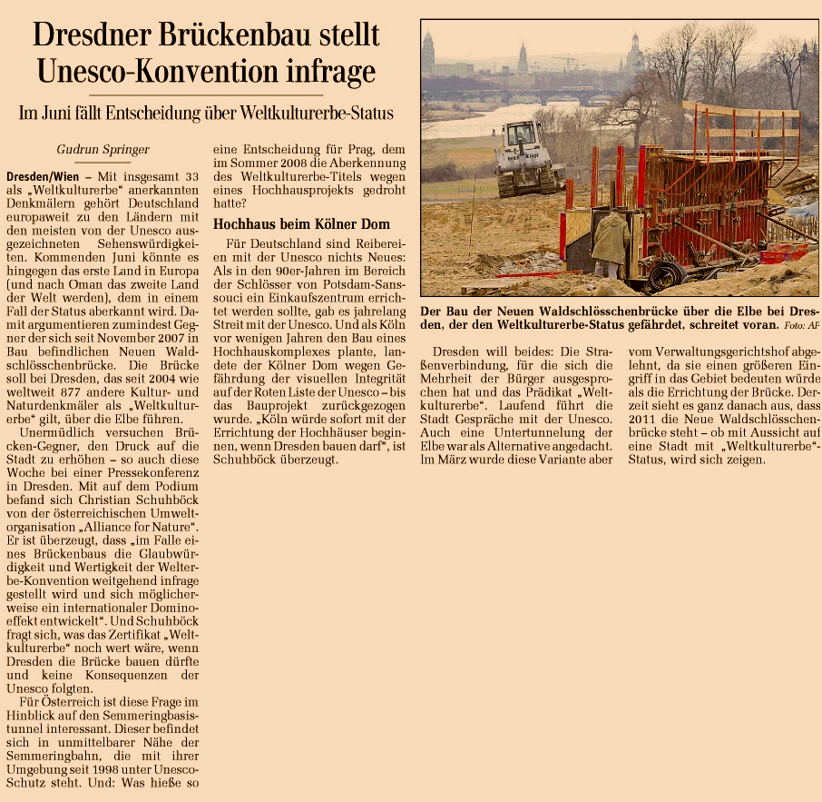
UNESCO Site Management Luxembourg. Les missions du plan de gestion.
Retrait de la liste:
Si le bien n'est pas correctement géré et protégé.
Par étapes:
Inscription sur la liste du patrimoine mondial en péril (54 sites)
  Concertation avec les autorités locales
  Recherche d’une solution
Echec: le Comité du Patrimoine Mondial peut annuler l'inscription.
2 sites retirés: le Sanctuaire de l’oryx arabe (Oman) en 2007, et la vallée de l’Elbe à Dresde, en 2009.
© Standard 18.04.2009

Slide 16
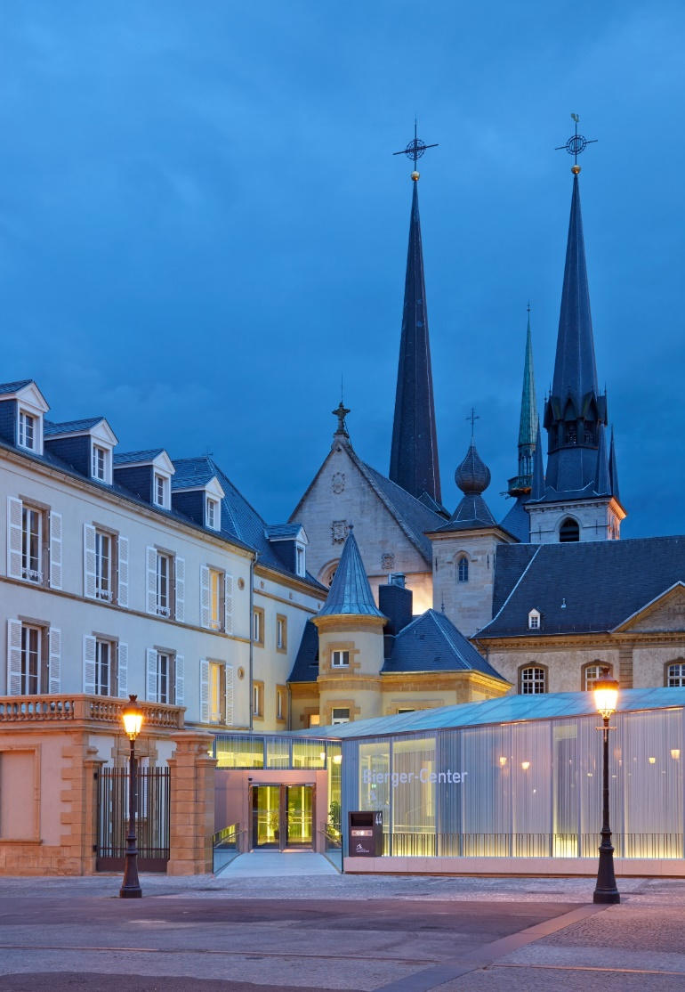
UNESCO Site Management Luxembourg. Les missions du plan de gestion.
Responsabilité des Etats parties:
Garantir une protection législative, à caractère règlementaire, institutionnelle à long terme pour assurer la sauvegarde du patrimoine VUE.
Disposer d’un plan de gestion spécifiant la manière dont la VUE du bien devra être conservée. Le plan inclut la sensibilisation du public et appelle au développement de concepts pour faire évoluer la ville.
- Contrôle de l’état de la conservation des biens.
© VDL/Stdm/Christof Weber

Slide 17
UNESCO Site Management Luxembourg. Les missions du plan de gestion.
Garanties d’engagements:
  UNESCO: ratification de la Convention du patrimoine mondial du Luxembourg le 23 septembre 1983.
    Orientations devant guider la mise en œuvre du patrimoine mondial
    Recommandation concernant le paysage historique urbain
  Conseil de l’Europe
    Convention pour la sauvegarde du patrimoine architectural en Europe adoptée à Grenade le 3 octobre 1985 et ratifiée à Luxembourg, le 24 avril 2016.
    Convention-cadre du Conseil de l’Europe sur la valeur du patrimoine culturel, faite à Faro, le 27 octobre 2005, adoptée au Luxembourg le 12 mars 2011.
    Convention européenne du paysage ouverte à la signature à Florence, le 20 octobre 2000, adoptée au Luxembourg par la loi du 24 juillet 2006.

Slide 18

UNESCO Site Management Luxembourg. Les missions du plan de gestion.
Loi du 18 juillet 1983 concernant la conservation et la protection des sites et monuments
Projet de loi-cadre pour le patrimoine culturel, 2018
Loi du 29 juillet 1993 relative à la restauration et la mise en valeur de certaines parties de la forteresse de Luxembourg.
Plan d’aménagement de la ville de Luxembourg approuvé en 2017.
© vdl.lu

Slide 19
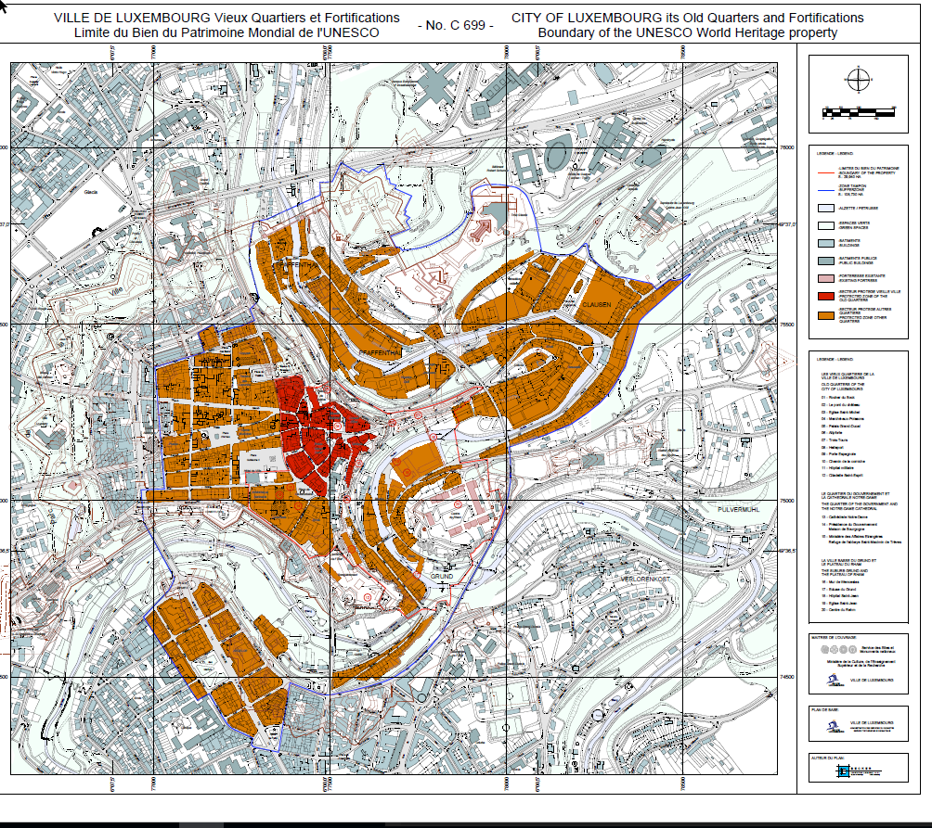
UNESCO Site Management Luxembourg. Les missions du plan de gestion.
La délimitation du bien
- La zone centrale condition essentielle à l’établissement d’une protection efficace des biens proposés pour inscription. Des limites doivent être établies pour englober tous les attributs porteurs de la valeur universelle exceptionnelle, y compris l’intégrité et l’authenticité du bien.
- La zone tampon: aire dont l’usage et l’aménagement sont soumis à des restrictions juridiques afin d’assurer un surcroît de protection à ce bien. Cela doit inclure l’environnement immédiat du bien proposé pour inscription et les perspectives visuelles
©vdl.lu

Slide 20
UNESCO Site Management Luxembourg. Les missions du plan de gestion.
Diagnostic -Veille - VUE
Vision 2030
Bénéfices sociaux & économiques
Les objectifs à partager
Veille:
  processus permanent de suivi de la condition du site du patrimoine mondial et présentation périodique de rapports sur son état de conservation;
  suivi administratif: actions de contrôle & de coordination pour s’assurer de la mise en œuvre des recommandations et décisions du Comité du patrimoine mondial.
  Collaboration avec le Centre du Patrimoine Mondial
Actions de sensibilisation
Vision 2030
  élaboration d’une vision collective pour le développement durable du site site en accord avec les objectifs de développement durable des Nations Unies.
  Mesure des bénéfices sociaux & économiques (qualité de vie basée sur une prospérité partagée et une stabilité sociale sans porter préjudice à l’environnement)
Sensibilisation

Slide 21
UNESCO Site Management Luxembourg. Les missions du plan de gestion.
Valeur ajoutée
Identité, visibilité image de marque
Sensibilisation
Vision commune Cohérence des actions
Préservation Protection
Valorisation
Veille
Les objectifs à partager

Slide 22
UNESCO Site Management Luxembourg. Les missions du plan de gestion.
Diganostic
SWOT
Amélioration des connaissances
Evaluation structures & ressources
Coordination, concertation
Mise en oeuvre / suivi
Évaluation / améliorations

Slide 23
UNESCO Site Management Luxembourg. Les missions du plan de gestion.
Veille & Vision 2030
Comité de gestion
Professionnels
Institutionnels
Bénévolat
Commission nationale / CPM

Slide 24
UNESCO Site Management Luxembourg. Les missions du plan de gestion.
Vision
Histoire
Sociologie
Economie
Géographie
Approche transversale

Slide 25
UNESCO Site Management Luxembourg. Les missions du plan de gestion.
Protection / mise en valeur
Sensibilisation promotion
Plus-value économique et de bien-être
Transmission
du patrimoine
Conservation
Valorisation

Slide 26
UNESCO Site Management Luxembourg. Les missions du plan de gestion.
Conservation | Sensibilisation | Vision 2030 | Actions de gestion | Evaluation
Diagnostic Recherche et documentation | 4 Parcours UNESCO Stater Muséen, Assoc. Culturelles, Expositions | Enjeux à identifier Structurer la ressource Partenariats | Trousse à outils règlementaires guichet unique | Comité de gestion : avis, recommandations
Réglementation PAG Conventions internationales | Collaborations RéSEAU, Écoles /crèches VDL, SNJ / EDUKIT | Thematesch Biergerforen 2018/2019 | Définition des indicateurs de suivi, mesures et actions | Analyse évolution socio-économique & démographique du site
Veille / identification de risques & menaces | Formation guides tour. Jardin des roses/ LCTO | Inscrire le bien dans les doc. d’urbanisme | Suivi des recommandations CPM | Rapports au CPM
Coordination des acteurs | 25e Anniversaire UNESCO Heritage Day | Sondage 2018/ Enquête 2019 | Coach professionnel | Suivi des recommandations CPM
Mise en valeur de sites, charte des espaces publics, signalétique | Visitor’s Center Routes de l’UNESCO Itinéraires culturels CE | Plan d’actions | Définition des critères d’évaluation économique | Hiérarchisation des priorités
Formation OAI /HoT Voyages d’études | Accessibilité pour tous | Evaluer / structurer les ressources | Etablissement de critères de suivi | Evaluation économique
Colloques: Journée patrimoine GR | Unesco.lu #yourworldheritage | Caractère obligatoire | Fiches-projets de développement | Évaluation usure du site /de la conservation

Slide 27
UNESCO Site Management Luxembourg. Les missions du plan de gestion.
 | 2018 | 2019 | 2020 | 2021 | 2022 | 2023 | 2024 | 2025 | 2026 | 2027 | 2028
Benchmark | x | x | x | x | x | x | x | X | x | x | X
Sensibilisation | x | x | x | x | x | x | x | x | x | x | X
25e Anniversaire | x | 17 déc | 17 déc |  |  |  |  |  |  |  | X
Vision 2030 / plan de gestion | x | x | x | Adoption |  |  |  | Mise à jour |  |  | X
Rapport périodique |  |  |  | x |  |  |  |  |  |  | X
Veille | x | x | x | x | x | x | x | x | x | x | x

Slide 28
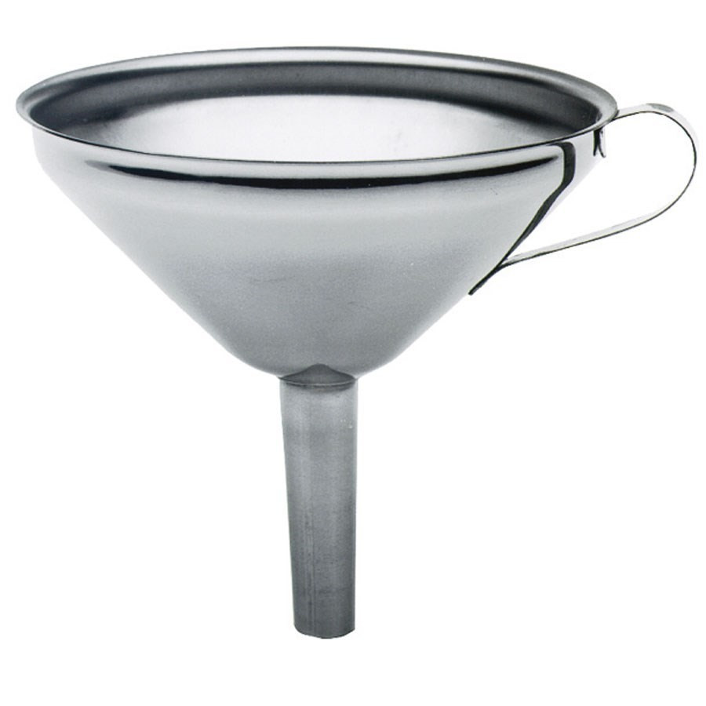
UNESCO Site Management Luxembourg. Les missions du plan de gestion.
Médias sociaux / Intranet
Pg-unesco.mc.etat.lu
Walks & Talk
« Der Schutz des Welterbes ist Aufgabe Aller », Dr Mechtild Rössler, Directeur, Centre du Patrimoine Mondial, UNESCO .
Get together
Conseil consultatif
Consultations citoyennes
Brainstorm retreat
Groupes de travail thématiques
Vision 2030

Slide 29
UNESCO Site Management Luxembourg. Les missions du plan de gestion.
Choisissez & priorisez votre thème de coopération: nos flip-charts à votre disposition
Espaces publics
Environnement
Patrimoine bâti
Vie & Traditions
Sensibilisation & Promotion
Accès au site
Urban functions
Vos préoccupations

Slide 30
Participez au plan de gestion
« UNESCO - Luxembourg, vieux quartiers et fortifications »
Wie erstellt man einen strategischen UNESCO Managementplan?
Michael Kloos Professor an der Rhein-Main University of Applied Sciences" &"michaelkloos planning and heritage consultancy

Slide 31
Participez au plan de gestion
« UNESCO - Luxembourg, vieux quartiers et fortifications »
10h15-10h30 pause café

Slide 32
Participez au plan de gestion
« UNESCO - Luxembourg, vieux quartiers et fortifications »
Partie II « Best Practices »
Herausforderungen des Welterbemanagements am Beispiel der UNESCO-Welterbestadt Bamberg"
Patricia Alberth, Leiterin, Zentrum Welterbe Bamberg
L’exemple de Strasbourg Dominique Cassaz,
Responsable Mission Patrimoine UNESCO, ville et Eurométropole de Strasbourg

Slide 33
Participez au plan de gestion
« UNESCO - Luxembourg, vieux quartiers et fortifications »
Herausforderungen des Welterbemanagements am Beispiel der UNESCO-Welterbestadt Bamberg"
Patricia Alberth, Leiterin, Zentrum Welterbe Bamberg

Slide 34
Participez au plan de gestion
« UNESCO - Luxembourg, vieux quartiers et fortifications »
L’exemple de Strasbourg
Dominique Cassaz, Responsable Mission Patrimoine UNESCO, ville et Eurométropole de Strasbourg

Slide 35
Participez au plan de gestion
« UNESCO - Luxembourg, vieux quartiers et fortifications »
Partie III Discussion
Discussion avec tous les participants et auditeurs

Slide 36
Participez au plan de gestion
« UNESCO - Luxembourg, vieux quartiers et fortifications »
12h15 Vin d’honneur offert par la ville de Luxembourg

